Slide 1
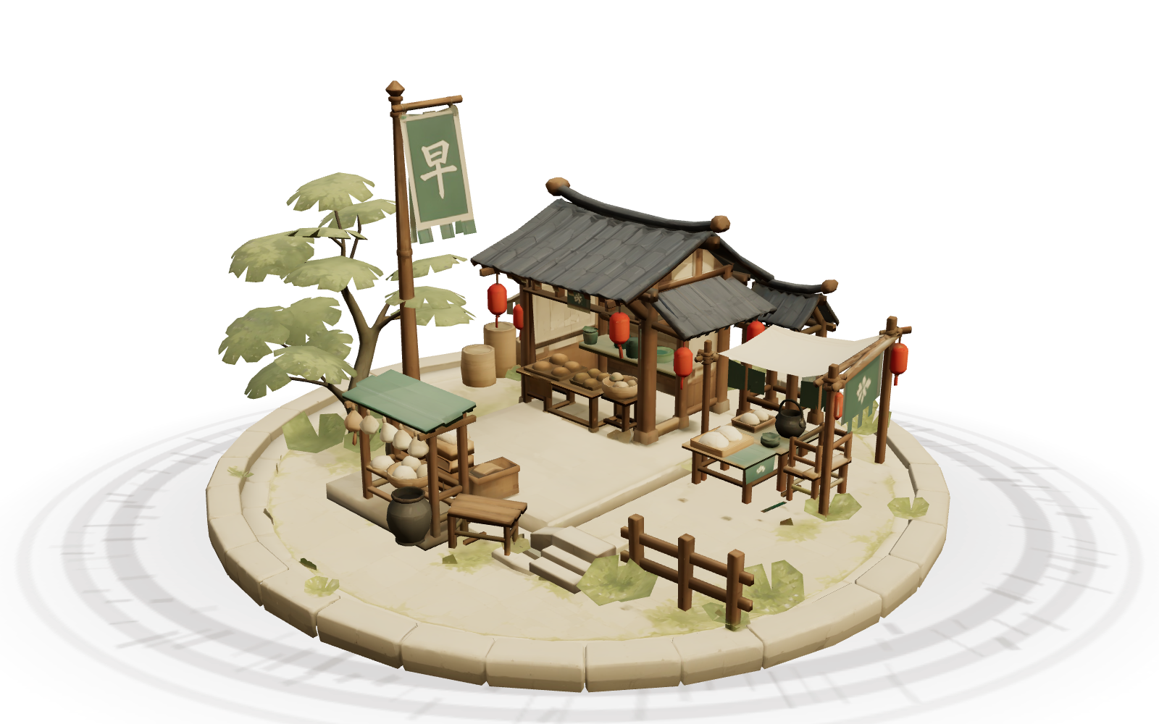
浙江省数智创意竞赛 / 文创产品设计·展陈设计组
义犹未尽
义乌三时市集
一日三市
一场可漫游的国潮展陈
01
Notes:
作品封面：义犹未尽，义乌三时市集。
资料依据：项目设计框架、js/data/phases.js、js/data/products.js、assets/markets/README.md、previews/markets/fan-interaction-notes.md 与 fan-interaction-checks.json、PUBLISHING.md。商品和人物模型借助 Tripo AI 生成，由用户确认。场景来源与人工修改范围尚待确认。

Slide 2
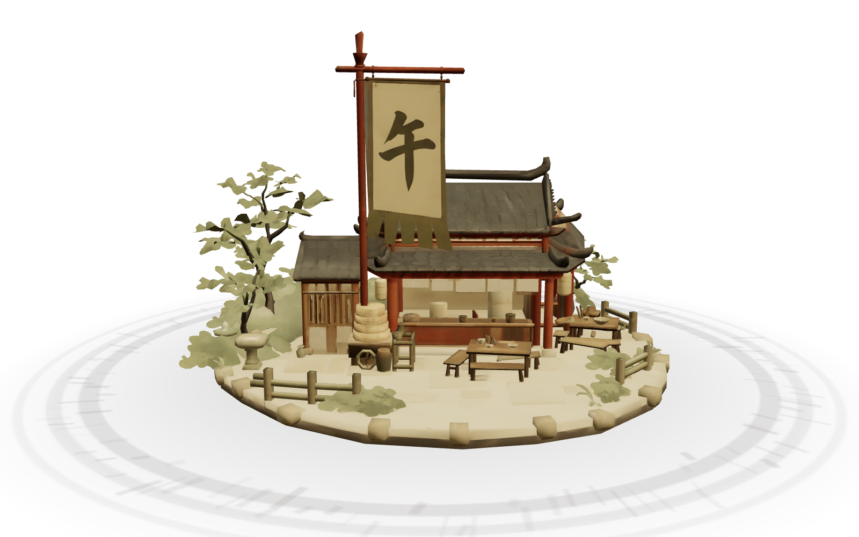
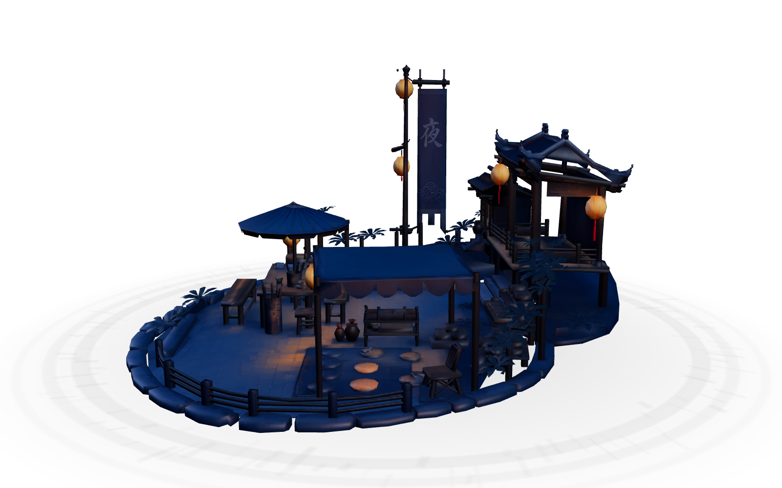
02 / 作品概览
可进入的国潮市集
以三维漫游串联义乌小商品与一日市井生活
早市
午市
夜市
3 个时段 9 处摊位 13 件展品
02
Notes:
一句话概览作品：用户可以进入早、午、夜三个主题市集，通过漫游和商品观察体验义乌小商品的展陈。数量来自当前配置。
资料依据：项目设计框架、js/data/phases.js、js/data/products.js、assets/markets/README.md、previews/markets/fan-interaction-notes.md 与 fan-interaction-checks.json、PUBLISHING.md。商品和人物模型借助 Tripo AI 生成，由用户确认。场景来源与人工修改范围尚待确认。

Slide 3
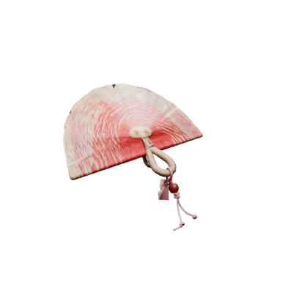
03 / 命题理解
小商品
国潮语境
商品成为展品
街巷成为展厅
逛摊成为观展
03
Notes:
回应命题的方式是将小商品置入具有国风视觉特征的街巷、摊铺与器物陈列中。国潮表达来自空间组织与视觉转译，不将通用古风视作义乌地方文化考据。
资料依据：项目设计框架、js/data/phases.js、js/data/products.js、assets/markets/README.md、previews/markets/fan-interaction-notes.md 与 fan-interaction-checks.json、PUBLISHING.md。商品和人物模型借助 Tripo AI 生成，由用户确认。场景来源与人工修改范围尚待确认。

Slide 4
04 / 设计灵感
元素，如何成为设计
街巷
可漫游的路径
布幌
摊位识别与导视
器物
近景观看与陈列
从现有资产提取市井视觉线索
04
Notes:
本页解释元素与设计决策的对应关系。场景图属于作品资产，不冒充外部参考照片。街巷提供路径，布幌帮助识别摊铺，器物引导近距离观察。
资料依据：项目设计框架、js/data/phases.js、js/data/products.js、assets/markets/README.md、previews/markets/fan-interaction-notes.md 与 fan-interaction-checks.json、PUBLISHING.md。商品和人物模型借助 Tripo AI 生成，由用户确认。场景来源与人工修改范围尚待确认。

Slide 5
05 / 核心概念
以时间，组织展陈
早 · 生活开场
午 · 好物探索
夜 · 灯下赏物
茶水 / 早餐 / 木铃
扇子 / 杂货 / 香囊
古董 / 花灯 / 酿酒
05
Notes:
选择三时，是为了用观众熟悉的一天建立观看顺序，同时让展品类型与光色氛围发生变化。三时并非单纯换色，而是不同商品、摊位与情绪的组合。
资料依据：项目设计框架、js/data/phases.js、js/data/products.js、assets/markets/README.md、previews/markets/fan-interaction-notes.md 与 fan-interaction-checks.json、PUBLISHING.md。商品和人物模型借助 Tripo AI 生成，由用户确认。场景来源与人工修改范围尚待确认。

Slide 6
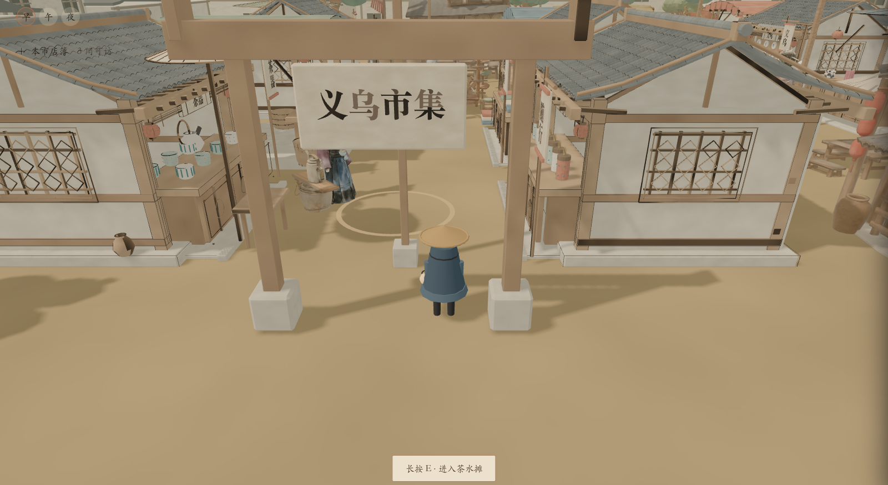
06 / 空间布局与动线
分区清楚，自由探索
总览选时
进入街巷
靠近摊位
细看后返回
三时分区 每区三摊 原路返回漫游
06
Notes:
功能分区为三个时段市集，每区三个可访摊位。观众先选时段，再在场景中移动，通过摊位近景查看商品，关闭预览回到摊位，退出摊位回到漫游。本页说明真实浏览动线，非测绘平面图。
资料依据：项目设计框架、js/data/phases.js、js/data/products.js、assets/markets/README.md、previews/markets/fan-interaction-notes.md 与 fan-interaction-checks.json、PUBLISHING.md。商品和人物模型借助 Tripo AI 生成，由用户确认。场景来源与人工修改范围尚待确认。

Slide 7
07 / 三时场景与灯光
三时，三种光景
早市 · 柔光
午市 · 明亮
夜市 · 冷暖
茶点与日常器物
摊铺与商品探索
灯火与特色器物
07
Notes:
三时场景对比说明色彩、灯光和展示侧重点。早市偏暖柔和，午市明亮，夜市用冷环境与暖灯形成差异。使用项目实际场景素材，不包含未经测量的照度数值。
资料依据：项目设计框架、js/data/phases.js、js/data/products.js、assets/markets/README.md、previews/markets/fan-interaction-notes.md 与 fan-interaction-checks.json、PUBLISHING.md。商品和人物模型借助 Tripo AI 生成，由用户确认。场景来源与人工修改范围尚待确认。

Slide 8
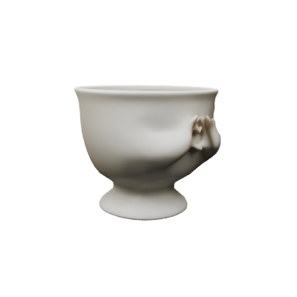
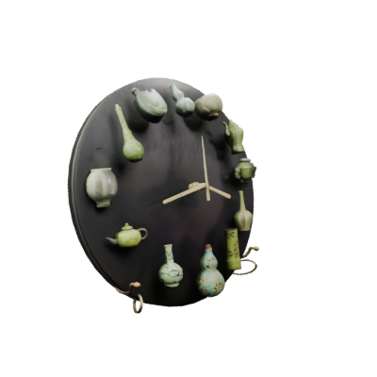
08 / 展品与文化表达
器物，回到生活里
茶器 / 茶水摊
扇子 / 扇子摊
时钟 / 古董摊
饮茶场景
纳凉与装饰
器物陈列
08
Notes:
商品与陈列位置共同形成文化语境：茶器对应饮茶，扇子对应纳凉与装饰，时钟对应古董器物陈列。商品模型借助 Tripo AI 生成，不以此宣称传统工艺真实性或非遗来源。
资料依据：项目设计框架、js/data/phases.js、js/data/products.js、assets/markets/README.md、previews/markets/fan-interaction-notes.md 与 fan-interaction-checks.json、PUBLISHING.md。商品和人物模型借助 Tripo AI 生成，由用户确认。场景来源与人工修改范围尚待确认。

Slide 9
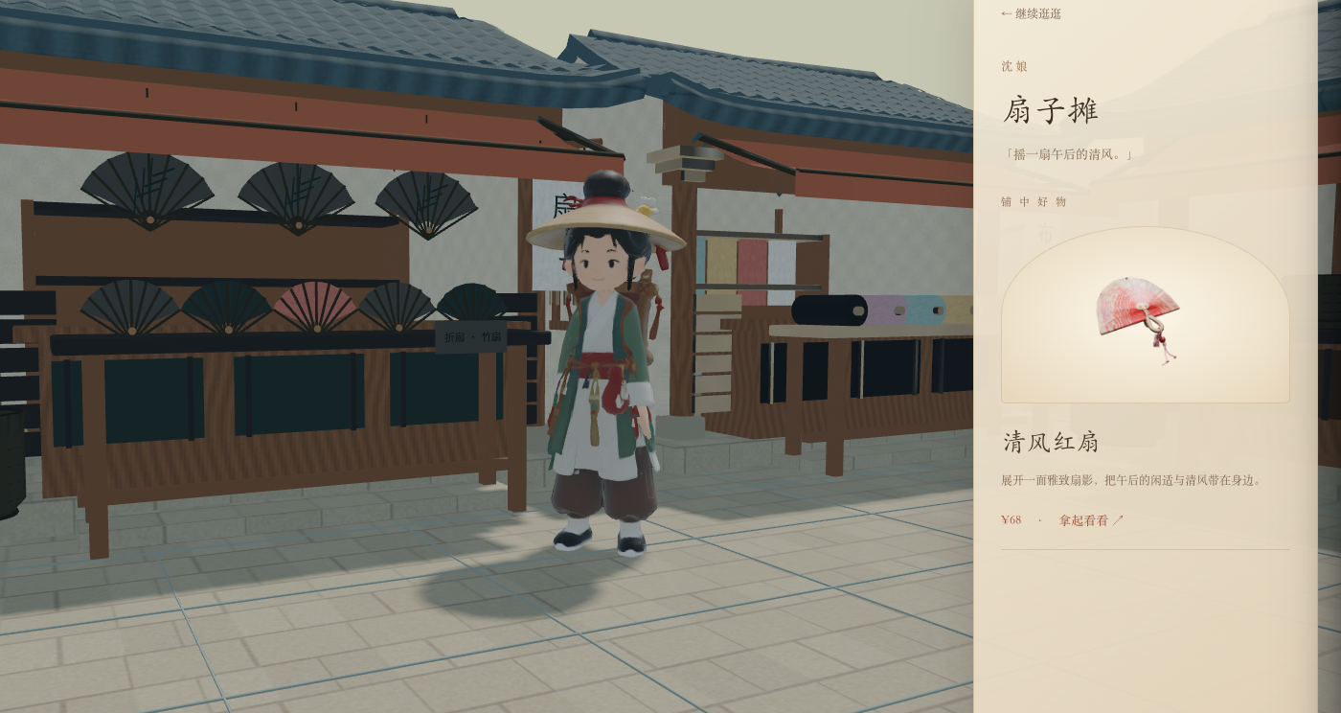
09 / 观展交互
逛，停，看，回
漫游入摊
镜头靠近
旋转细看
退出续逛
09
Notes:
完整交互链路：角色漫游，进入摊位，镜头靠近摊主并展示商品，打开商品预览旋转缩放，关闭后保持摊位近景，退出摊位恢复漫游。
资料依据：项目设计框架、js/data/phases.js、js/data/products.js、assets/markets/README.md、previews/markets/fan-interaction-notes.md 与 fan-interaction-checks.json、PUBLISHING.md。商品和人物模型借助 Tripo AI 生成，由用户确认。场景来源与人工修改范围尚待确认。

Slide 10
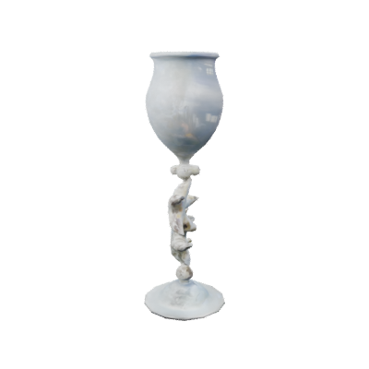
10 / 网页与视觉细节
细节，让操作自然
镜头
平滑靠近，保留空间关系
字体
宋楷气质，清晰层级
配色
纸白、墨色与朱红
反馈
入摊回应，关闭后返回
10
Notes:
网页使用宋体与楷体回退字体族。配色依据 css/base.css。镜头缓动、商品栏和关闭返回逻辑来自现有项目。商品预览包含旋转缩放，购物车仅为演示。
资料依据：项目设计框架、js/data/phases.js、js/data/products.js、assets/markets/README.md、previews/markets/fan-interaction-notes.md 与 fan-interaction-checks.json、PUBLISHING.md。商品和人物模型借助 Tripo AI 生成，由用户确认。场景来源与人工修改范围尚待确认。

Slide 11
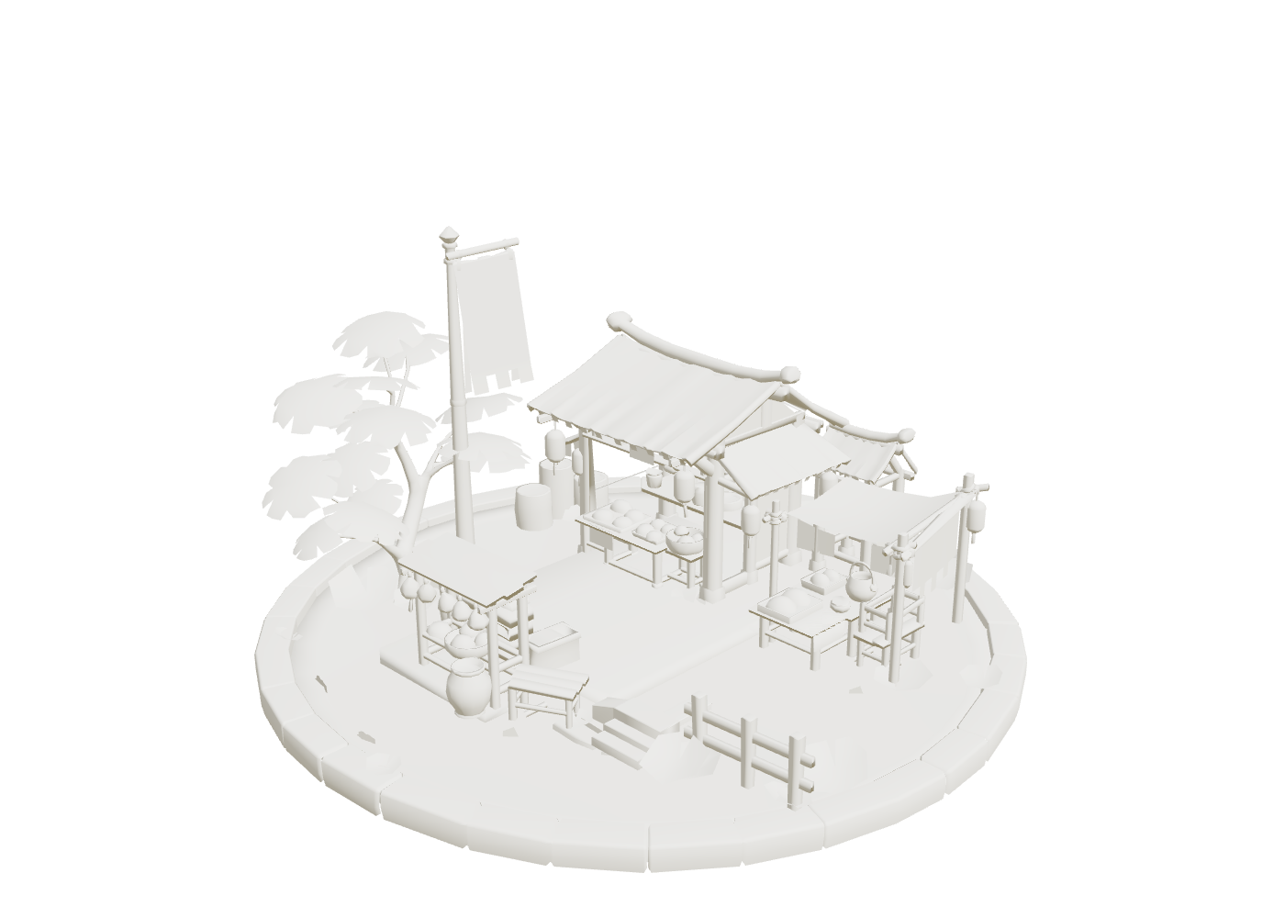
11 / 设计制作流程
构形，赋色，进入网页
结构
材质与灯光
现有模型去材质示意，非历史白模截图
11
Notes:
现有项目包含 Blender 场景文件及网页三维资产。左图为从现有模型去材质重新渲染的结构视图，右图是网页成品。真实早期白模与阶段截图未提供，因此不把此对比声称为历史制作过程。商品与人物采用 Tripo AI 生成，随后接入网页场景与交互。
资料依据：项目设计框架、js/data/phases.js、js/data/products.js、assets/markets/README.md、previews/markets/fan-interaction-notes.md 与 fan-interaction-checks.json、PUBLISHING.md。商品和人物模型借助 Tripo AI 生成，由用户确认。场景来源与人工修改范围尚待确认。

Slide 12
12 / 素材与关键迭代
AI 生成，交互落地
Tripo AI
商品与人物模型生成
镜头遮挡 / 窄屏布局 / 返回逻辑
关键迭代
场景来源与人工修改范围待补充确认
12
Notes:
用户确认商品和人物借助 Tripo AI 生成。尚未确认场景资产来源、逐项人工修改与团队分工，不将所有模型标为自主建模。项目记录了摊位镜头、商品方向、窄屏购买区和关闭层级等调整；fan-interaction-checks.json包含17项通过记录，为历史测试记录，不代表本次重跑。
资料依据：项目设计框架、js/data/phases.js、js/data/products.js、assets/markets/README.md、previews/markets/fan-interaction-notes.md 与 fan-interaction-checks.json、PUBLISHING.md。商品和人物模型借助 Tripo AI 生成，由用户确认。场景来源与人工修改范围尚待确认。

Slide 13
13 / 创新点与落地可行性
创意，有实现支撑
三时叙事
三个可进入市集
逐层观展
漫游、摊位与商品预览
已有发布记录 / 展会触屏应用待适配
13
Notes:
具体创新点是以时间组织展陈并采用由空间到器物的分层观看。可行性证据包括已有网页、资产配置、交互检查记录和PUBLISHING.md中的发布记录。未在本轮核验线上站点当前状态。展会触屏等为后续应用设想，仍需设备适配与完整验收。
资料依据：项目设计框架、js/data/phases.js、js/data/products.js、assets/markets/README.md、previews/markets/fan-interaction-notes.md 与 fan-interaction-checks.json、PUBLISHING.md。商品和人物模型借助 Tripo AI 生成，由用户确认。场景来源与人工修改范围尚待确认。

Slide 14
义犹未尽 / 义乌三时市集
一日三市
义犹未尽
谢谢观看
14
Notes:
总结：用三时叙事组织空间，让观众在漫游与器物细看中体验义乌小商品国潮虚拟展陈。
资料依据：项目设计框架、js/data/phases.js、js/data/products.js、assets/markets/README.md、previews/markets/fan-interaction-notes.md 与 fan-interaction-checks.json、PUBLISHING.md。商品和人物模型借助 Tripo AI 生成，由用户确认。场景来源与人工修改范围尚待确认。

